Slide 1
浅析ORACLE数据库的性能诊断方法
老耿
邮箱：642401377@qq.com
微信：SmallThinGeng
手机：13521704423

Slide 2
自我介绍
网名：老耿
业余爱好：ORACLE内部机制分析及工具编写。
编写工具：
1. 2007-2008
工具名称：gdul
功能：类gdul的数据块读取工具
2. 2009-2015
工具名称：peony
功能：直接SGA内存采样的性能分析工具，零数据库影响。
3. 2010-2015
工具名称：osync
功能：基于直接路径的全表copy工具，可以代替expdp/impdp。

Slide 3
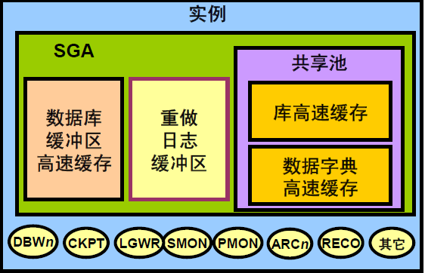
性能诊断，由数据到信息的过程
诊断建议 =
F(系统统计量，系统等待事件，时间模型…)

Slide 4
性能诊断方法的演变
容易发现系统级问题。 谁、什么时间、什么地点、做了什么？无从得知
取自v$sysstat，Statspack/AWR报告
取自v$system_event，
V$sys_time_model等，AWR报告
系统统计值
基于时间的系统等待
取自v$active_session_history，
ASH报告
有问题吗？
I ‘M NOT SURE!
活动会话历史及AAS
会话的多维度分析，便于可视化，简单易用

Slide 5
性能数据 =》自动化的诊断信息
范围 | 主要性能数据
全局 | 系统统计量， v$sysstat
 | 系统等待事件, v$system_event
 | 时间模型, v$sys_time_model
细节 | 活动会话(ASH), v$active_session_history
 | 顶级SQL
工具 | 作用 | 报表脚本
AWR | 收集性能数据 | awrrpt
ASH | 收集活动会话 | ashrpt
ADDM | 自动生成诊断信息 | addmrpt
时间是检验真理的唯一标准！
细节决定成败！
Notes:
谈谈性能数据的历史，以10G为分割点
ORACLE实例的性能数据从何而来？由全局到细节。
系统等待事件、统计量 => ASH
如何收集性能数据？由手工到自动。
statspack =>AWR
如何诊断？由人为判断到自动诊断。
人工分析=>ADDM

Slide 6
AWR的“配菜”—原始数据
系统统计量
user commits
redo size
系统等待事件(等待类）
Concurrency
Application
…
physical reads
Administrative
…
时间模型
DB Time
Top SQL
SQL_ID
…
CPU Time
hard parse elapsed time
MODULE
Elapsed Time
…

Slide 7
AWR的Top-Down结构
到底是谁、什么时间、什么地点、做了什么？
ASH know！
起点，总带有不确定性
正常还是有低效SQL?
Commit太多？
Top 5 Timed Foreground Events
Event | Waits | Time(s) | Avg wait (ms) | % DB time | Wait Class
DB CPU |  | 7,258 |  | 53.70
log file sync | 2,996,274 | 4,877 | 2 | 36.08 | Commit
db file sequential read | 263,983 | 954 | 4 | 7.06 | User I/O
enq: TX - allocate ITL entry | 74,724 | 335 | 4 | 2.48 | Configuration
enq: TX - row lock contention | 139,306 | 255 | 2 | 1.89 | Application
正常还是索引低效？
ITL不足？
DB Time = DB CPU + Wait Time
应用有问题还是表结构问题?比如位图索引，压缩块

Slide 8
不是1对1映射的情况下，还是先看看Top SQL吧
按SQL消耗时间
SQL ordered by Elapsed Time
SQL ordered by CPU Time
SQL ordered by User I/O Wait Time
SQL ordered by Gets
SQL ordered by Reads
SQL ordered by Physical Reads (UnOptimized)
SQL ordered by Executions
SQL ordered by Parse Calls
SQL ordered by Sharable Memory
SQL ordered by Version Count
SQL ordered by Cluster Wait Time
Complete List of SQL Text
按SQL逻辑读

Slide 9
ASH数据—多维模型
会话快照采样，虽然不够精确，但内容丰富
时间(When)
SAMPLE_ID
SAMPLE_TIME
CURRENT_OBJ#
地点(Where)
CURRENT_FILE#
CURRENT_BLOCK#
CURRENT_ROW#
…
人物(Who)
SESSION_ID
USER_ID
EVENT#
事件(What)
P1
P2
P3
SQL_ID
MODULE
SESSION_STATE {WAITING, ON CPU}
顶级SQL
顶级会话
顶级等待事件
select * from v$active_session_history
where sample_time between to_date('2015-12-13 8:40:00','yyyy-mm-dd hh24:mi:ss')
and to_date('2015-12-13 9:00:00','yyyy-mm-dd hh24:mi:ss')
order by sample_time;

Slide 10
ADDM的层次结构（示意图）
数据库时间
管理类
集群类
提交类
应用类
log file sync
并发
buffer busy waits
配置
enq: TX - row lock contention
enq: TM - contention
latch: cache buffers chains
log buffer space
网络
调度
I/O
应用I/O
RMAN I/O
enq: TX - allocate ITL entry
enq: HW - contention
数据库时间
connection management call elapsed time
hard parse elapsed time
repeated bind elapsed time
sql execute elapsed time
sequence load elapsed time
PL/SQL execution elapsed time

Slide 11
行锁等待分析
AWR
ASH
ADDM
测试等待持续>5分钟，
session X: 生成AWR快照开始点
SQL> exec dbms_workload_repository.create_snapshot;
session A:
delete from t_row_lock where rownum<2;
session B: 行锁等待
delete from t_row_lock where rownum<2;
session X: 生成AWR快照结束点
SQL> exec dbms_workload_repository.create_snapshot;

Slide 12
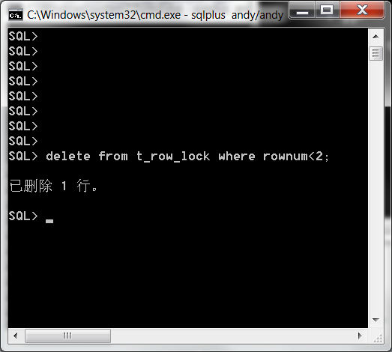
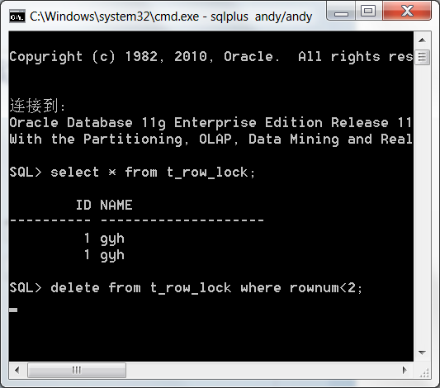
行锁等待场景
Session A删除一行，成功
Session B删除一行，处于等待

Slide 13
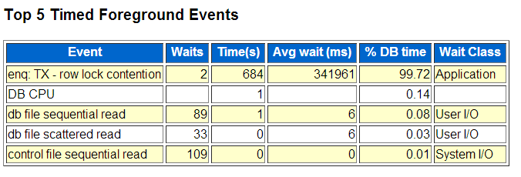
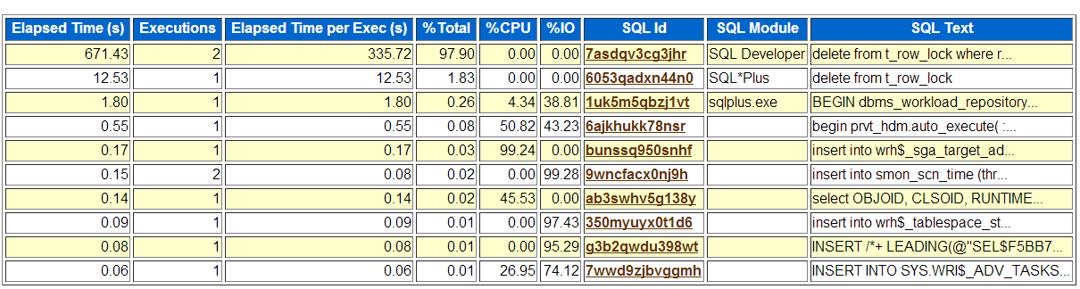
AWR分析

Slide 14
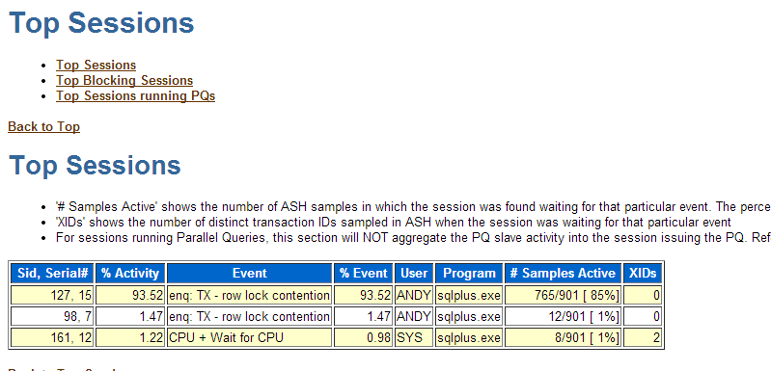
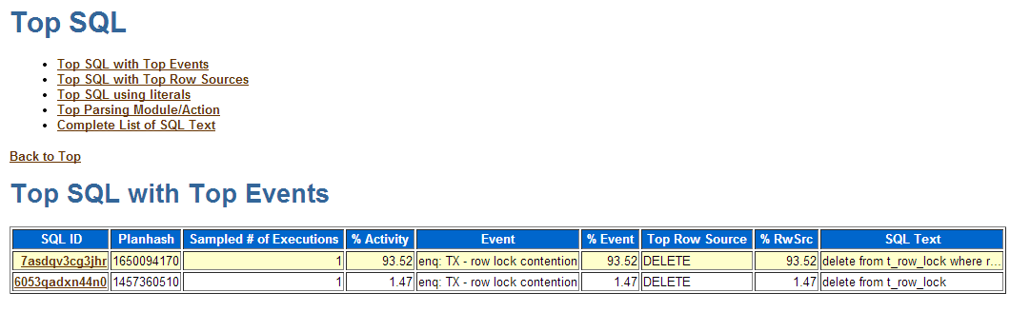
ASH分析

Slide 15
ADDM分析
发现问题
查找结果 1: 行锁等待数
受影响的是 .96 个活动会话, 占总活动的 99.72\%。
-------------------------------
发现 SQL 语句正处于行锁定等待。
建议案 1: 应用程序分析
估计的收益为 .96 个活动会话, 占总活动的 99.72\%。
--------------------------------
操作
在 TABLE "ANDY.T_ROW_LOCK" (对象 ID 为 22362) 中检测到了严重的行争用。使用指定的阻塞 SQL语句在应用程序逻辑中跟踪行争用的起因。
相关对象 ID 为 22362 的数据库对象。
原理
SQL_ID 为 "7asdqv3cg3jhr" 的 SQL 语句在行锁上被阻塞。
相关对象 SQL_ID 为 7asdqv3cg3jhr 的 SQL 语句。
delete from t_row_lock where rownum<2
原理
具有 ID 98 和序列号 7 (在实例号 1 中) 的会话是构成此建议案中的优化建议的 98% 的阻塞会话。
导致查找结果的故障现象:
------------
等待类 "应用程序" 消耗了大量数据库时间。
受影响的是 .96 个活动会话, 占总活动的 99.72\%。
建议做什么？
具体怎么做？
为什么这么做？
该问题有什么症状？

Slide 16
ADDM分析
发现问题
建议做什么？
查找结果 2: 顶级 SQL 语句
受影响的是 .93 个活动会话, 占总活动的 97.01\%。
-------------------------------
发现 SQL 语句消耗了大量数据库时间。这些语句提供了改善性能的绝佳机会。
建议案 1: SQL 优化
估计的收益为 .93 个活动会话, 占总活动的 97.01\%。
--------------------------------
操作
研究 DELETE 语句 (SQL_ID 为 "7asdqv3cg3jhr"), 确定是否可以改善性能。可以利用此 SQL_ID 的 ASH 报告来补
充此处给出的信息。
相关对象
SQL_ID 为 7asdqv3cg3jhr 的 SQL 语句。
delete from t_row_lock where rownum<2
原理
SQL 在 CPU, I/O 和集群等待上花费的时间只占其数据库时间的 0%。因此, SQL 优化指导不适用于这种情况。
请查看 SQL 的性能数据以找出可能的改进方法。
原理
此 SQL 的数据库时间由以下部分构成: SQL 执行占 100%, 语法分析占 0%, PL/SQL执行占 0%, Java 执行占 0%。
原理
SQL_ID 为 "7asdqv3cg3jhr" 的 SQL 语句执行了 2 次, 每次执行平均用时 335 秒。
原理
等待事件 "enq: TX - row lock contention" (在等待类 "Application" 中) 消耗了数据库时间的100% (该数据库时间
为处理具有 SQL_ID "7asdqv3cg3jhr" 的 SQL 语句时所用的时间)。
具体怎么做？
为什么这么做，依据是什么？

